Slide 1


Slide 2
CONTEXTO
PROBLEMA
En la actualidad, existen múltiples plataformas de reseñas culturales como IMDb, MyAnimeList o Goodread, pero cada una está enfocada en una sola categoría.
Esta fragmentación dificulta tener una visión global del panorama cultural y limita la interacción entre distintos tipos de obras.
JUSTIFICACIÓN
CulturaX nace como una solución unificadora, donde los usuarios pueden descubrir, valorar y comparar obras culturales de diferentes áreas como cine, música, anime, libros o videojuegos promoviendo la diversidad y el intercambio cultural en un solo espacio digital.

Slide 3

Objetivos General
Desarrollar un proyecto informático que aplique metodologías ágiles, principios de diseño web y gestión de bases de datos para la creación de una plataforma de reseñas culturales multicategoría, integrando distintos ámbitos artísticos bajo un entorno unificado y escalable

Slide 4
Objetivos específicos
Desarrollar una plataforma web que reúna reseñas culturales de distintas categorías como películas, series, anime, música, libros y videojuegos.
Implementar un sistema de autenticación y gestión de usuarios mediante Firebase.
Diseñar una interfaz moderna y responsiva que priorice la experiencia del usuario.
Incorporar un panel administrativo que permita la gestión de contenidos y usuarios de manera segura y eficiente.

Slide 5
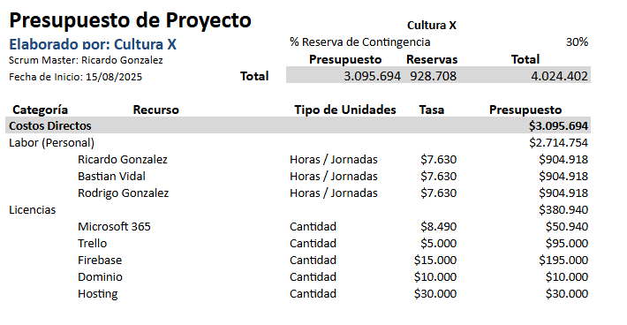
Presupuesto
El presupuesto del proyecto CulturaX considera los costos esenciales para el desarrollo, pruebas, documentación y gestión mediante metodologías ágiles. La estimación incluye un presupuesto base para cubrir las actividades técnicas principales, más una reserva de contingencia del 30% destinada a mitigar riesgos y ajustes imprevistos durante el ciclo de trabajo. Con esto, se asegura la disponibilidad de recursos suficientes para completar la plataforma dentro de los plazos y con la calidad definida.

Slide 6
Alcance del proyecto
El proyecto contempla el desarrollo de una plataforma funcional completa que permita:
Registro, inicio de sesión y navegación entre categorías.
Creación y visualización de reseñas.
Gestión y supervisión del contenido desde un dashboard administrativo.
CulturaX no tiene fines de lucro. Su propósito es promover la cultura digital y la interacción entre usuarios, no la monetización.

Slide 7
Requerimientos
Funcionales No funcionales
Registro e inicio de sesión de usuarios.
CRUD de reseñas (crear, leer, editar y eliminar).
Sistema de valoración por estrellas.
Búsqueda y filtrado de obras.
Panel de administración con estadísticas y control de datos.
Interfaz accesible y responsiva.
Seguridad mediante autenticación Firebase.
Desempeño óptimo gracias a carga dinámica con JS modular.
Escalabilidad en la estructura de la base de datos (Firestore).

Slide 8

Metodología
Trabajo dividido en sprints de dos semanas
Product Backlog organizado en 13 épicas
Avance incremental y revisiones por sprint
Priorización continua según dependencias técnicas
Documentación, pruebas y retroalimentación al cierre de cada sprint
Sprints ejecutados:
Autenticación y ruteo
Contenido cultural
Reseñas + Perfil + Descubrimiento
Admin + Optimización + Cierre del proyecto

Slide 9

Tecnología y herramientas
Frontend: HTML5, CSS3, Bootstrap 5.3, JavaScript modular.
Backend: Firebase (Auth, Firestore, Storage).
Control de versiones: Git + GitHub.
Diseño: Figma, Canva.
Gestión: Trello
Metodología: SCRUM
.

Slide 10
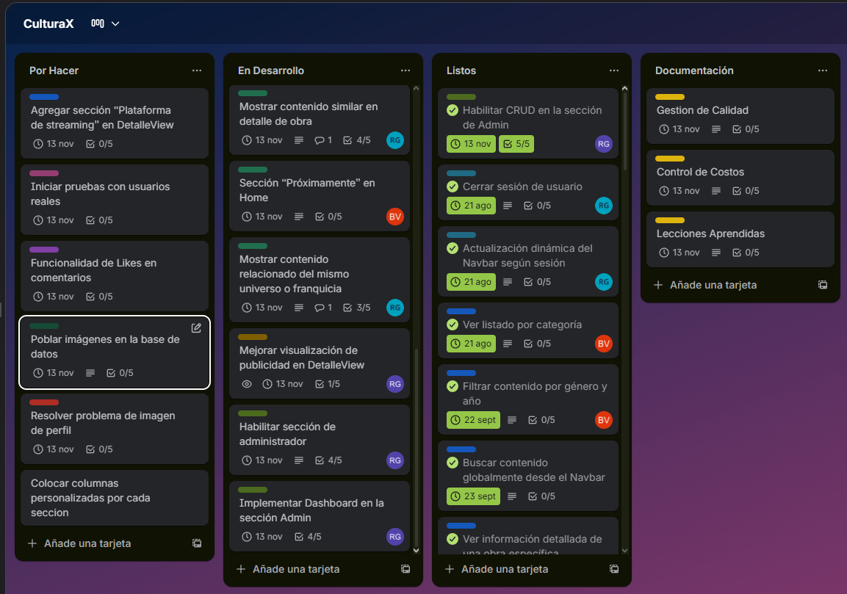
Gestión de actividades

Slide 11
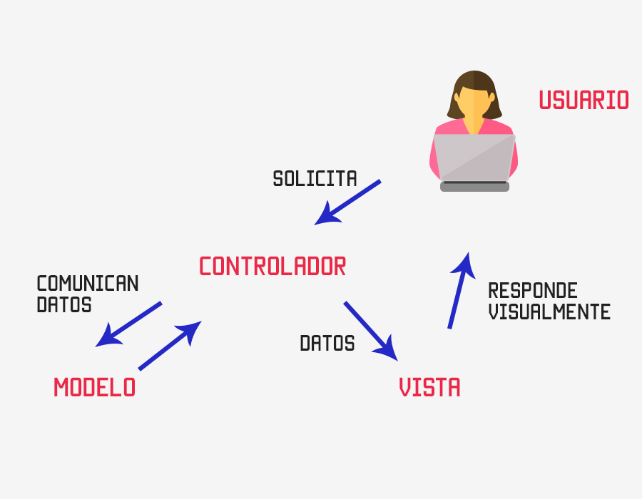
Arquitectura
La arquitectura de CulturaX se basa en el patrón Modelo–Vista–Controlador (MVC). Separa la lógica del sistema en tres componentes:
Modelo: Maneja los datos almacenados en Firestore (Firebase).
Vista: Interfaz de usuario creada con HTML, CSS y Bootstrap.
Controlador: Gestiona la lógica y conexión entre la vista y el modelo usando JavaScript modular.
Esta estructura mejora la organización, mantenibilidad y escalabilidad del proyecto.

Slide 12
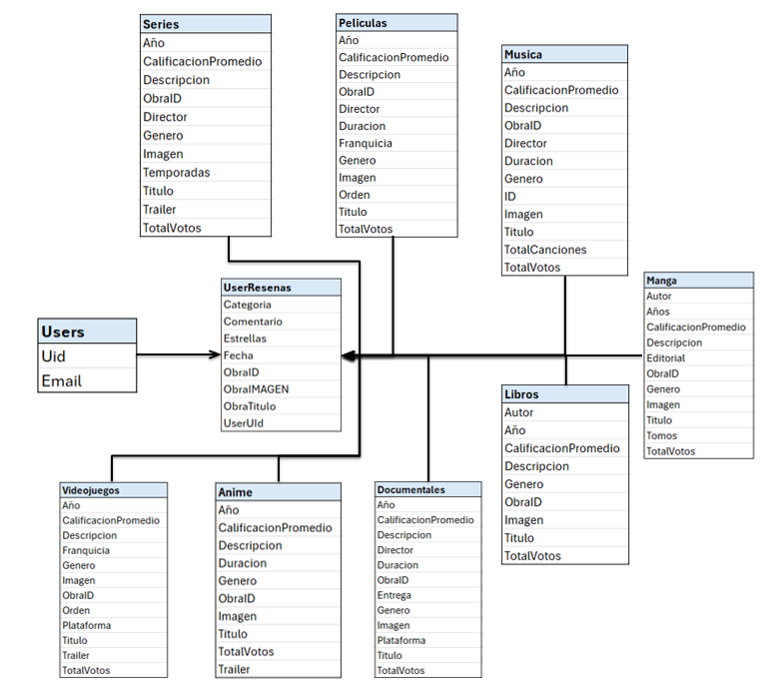
Modelo Base de datos

Slide 13
Modelo de negocio
Publicidad Segmentada Inteligente:
Uso de los gustos culturales del usuario (géneros, franquicias, categorías preferidas) para mostrar anuncios personalizados.
Las empresas pagan por promocionar lanzamientos, eventos y productos directamente a públicos interesados.
Donaciones Voluntarias:
Los usuarios y organizaciones pueden apoyar el mantenimiento y mejora del sitio mediante aportes económicos.
Publicidad Dedicada en la Plataforma:
Integración de publicidad ética y segmentada relacionada con eventos, lanzamientos y productos culturales.

Slide 14
Lecciones Aprendidas
El proyecto CulturaX permitió aplicar las competencias clave del perfil de egreso, integrando el desarrollo de software con arquitectura MVC, Firebase, junto a buenas prácticas de seguridad, documentación y control de calidad. El trabajo con metodologías ágiles, sprints y Trello fortaleció la planificación, la colaboración y la capacidad de resolver problemas técnicos reales. En conjunto, el proyecto consolidó habilidades para diseñar y evaluar soluciones tecnológicas escalables y centradas en las necesidades de los usuarios.

Slide 15
Conclusión
CulturaX es una propuesta innovadora, inclusiva y sin fines de lucro, que busca unificar distintas expresiones culturales en un solo entorno digital, fomentando la interacción, el descubrimiento y la valoración del arte en la era tecnológica.
El desarrollo del proyecto permitió aplicar competencias clave de la Ingeniería Informática, tales como el diseño de soluciones tecnológicas escalables, la aplicación de metodologías ágiles, la gestión eficiente de bases de datos y la creación de interfaces centradas en la experiencia del usuario.
Asimismo, fortaleció habilidades de colaboración, análisis y pensamiento crítico, reflejando un proceso formativo integral que une la técnica con el propósito cultural.

Slide 16
GRACIAS

